Slide 1
Engenharia de Proteção
Dario Pintor
Venilton Falvo Júnior

Slide 2
Contextualização
Objetivo
Introduzir questões que devem ser consideradas durante a fase de projeto em sistemas de aplicação protegidos.
Desafio dos engenheiros de software: projetar e implementar sistemas protegidos.
Engenharia de proteção está preocupada com o desenvolvimento e a evolução de sistemas que possam resistir a ataques.

Slide 3
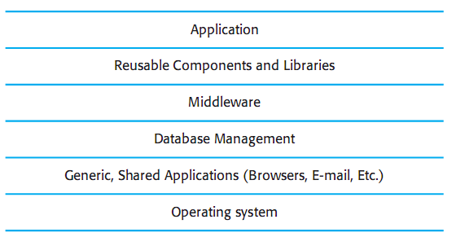
Contextualização
Questões de proteção consideram o software de aplicação e a infraestrutura sobre a qual este sistema foi construído.
Figura 1. Camadas de sistema em que a proteção pode ser comprometida

Slide 4
Gerenciamento de riscos de Proteção
Preocupa-se com possíveis perdas que possam resultar de ataques a ativos do sistema e os custos dessas perdas em relação a procedimentos que possam reduzi-las.
É um problema de negócio e não um problema técnico.
A política de proteção define o que é e o que não é permitido.

Slide 5
Gerenciamento de riscos de Proteção
A avaliação de riscos começa antes da decisão de adquirir o sistemas e continua durante e depois. É dividida em estágios:
Avaliação preliminar de riscos:
com o objetivo de decidir se pode ser atingido um nível adequado de proteção a um custo razoável
Avaliação de riscos de ciclo de vida:
Ocorre durante o ciclo de vida de desenvolvimento
Avaliação de riscos operacionais:
Estimula requisitos de proteção que devem ser implementados conforme o sistema evolui

Slide 6
Avaliação de riscos de ciclo de vida
Identifica detalhes de projeto e de implementação que afetam a proteção.
Conhecer informações mais detalhadas sobre o que deve ser protegido e também sobre as vulnerabilidades do sistema.
Avaliação de riscos de proteção deve ser parte de todas as atividades do ciclo de vida, desde a engenharia de requisitos até a implementação do sistema.

Slide 7
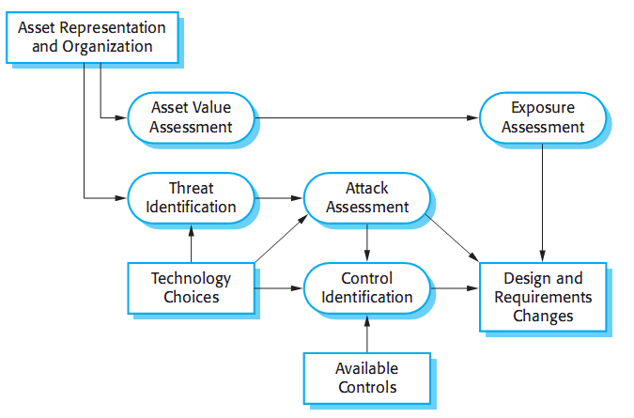
Avaliação de riscos de ciclo de vida
Avaliação de riscos de ciclo de vida
Figura 2. Análise de risco de ciclo de vida

Slide 8
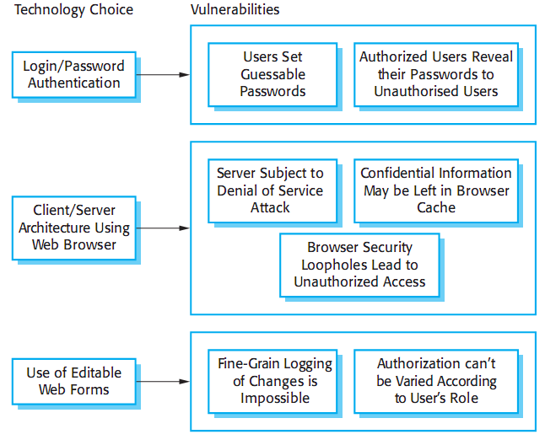
Avaliação de riscos de ciclo de vida
Avaliação de riscos de ciclo de vida
Figura 3. Vulnerabilidade associadas com escolhas de tecnologias

Slide 9
Avaliação de riscos operacional
A avaliação de risco de proteção deve continuar durante toda a vida do sistema, a fim de identificar riscos emergentes.
É semelhante ao processo de avaliação de risco de ciclo de vida, porém com mais informações sobre o ambiente em que o sistema é usado.

Slide 10
Projeto para proteção
É difícil adicionar proteção a um sistema já implementado.
Portanto, é importante levar em conta questões de proteção durante o processo de projeto de sistemas:
Projeto de arquitetura
Boas práticas (Diretrizes)
Projeto para implantação.
Notes:
Citar impacto da implementação.
Projeto de arquitetura – Importância das decisões de projeto de arquitetura na proteção de sistemas.
Boas práticas – Foram exploradas pelo autor como diretrizes de projeto.
Projeto para implantação – Ações para evitar a introdução de vulnerabilidades quando o sistema for implantado.

Slide 11
Projeto de arquitetura
A escolha da arquitetura de software pode ter efeitos profundos sobre as propriedades emergentes de um sistema.
Portanto, é necessário considerar duas questões fundamentais:
Proteção
Distribuição
Notes:
Se uma arquitetura inadequada é usada, pode ser muito difícil manter a confidencialidade e a integridade das informações do sistema ou garantir um nível desejado de disponibilidade de sistema.
Proteção – Organização do sistema para que os ativos críticos sejam protegidos.
Distribuição – Como os ativos do sistema devem ser distribuídos para que ataques bem sucedidos sejam minimizados.

Slide 12
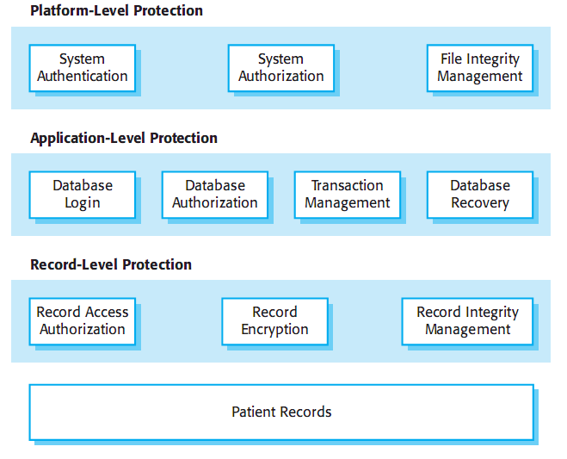
Projeto de arquitetura
Figura 4. Uma arquitetura de proteção em camadas
Notes:
Sistema de registro de pacientes
Neste exemplo o sistema foi dividido em três camadas de proteção, ou seja, para que um invasor consiga chegar ao ativo, que nesse caso é o registro do paciente, ele deve conseguir penetrar todas elas.
Em nível de plataforma: Controla o acesso à plataforma em que o sistema é executado. Geralmente a plataforma prove um recurso para o gerenciamento de integridade dos arquivos do sistema. (Backup)
Em nível de aplicação: Construído dentro da própria aplicação. Envolve um usuário acessando a aplicação, sendo autenticado e obtendo autorização para realizar operações.
Em nível de registro: Verificar se um usuário está autorizado a realizar as operações solicitadas sobre um registro. Criptografia e controle de integridade também podem ser usados.
Se a proteção de dados for um requisito essencial, uma arquitetura C-S deve ser usada, com mecanismos de proteção incorporados no servidor. No entanto, se a proteção for comprometida, as perdas associadas ao ataque podem ser altas, assim como os custos de recuperação. Vulnerável a ataques de negação de serviços.

Slide 13
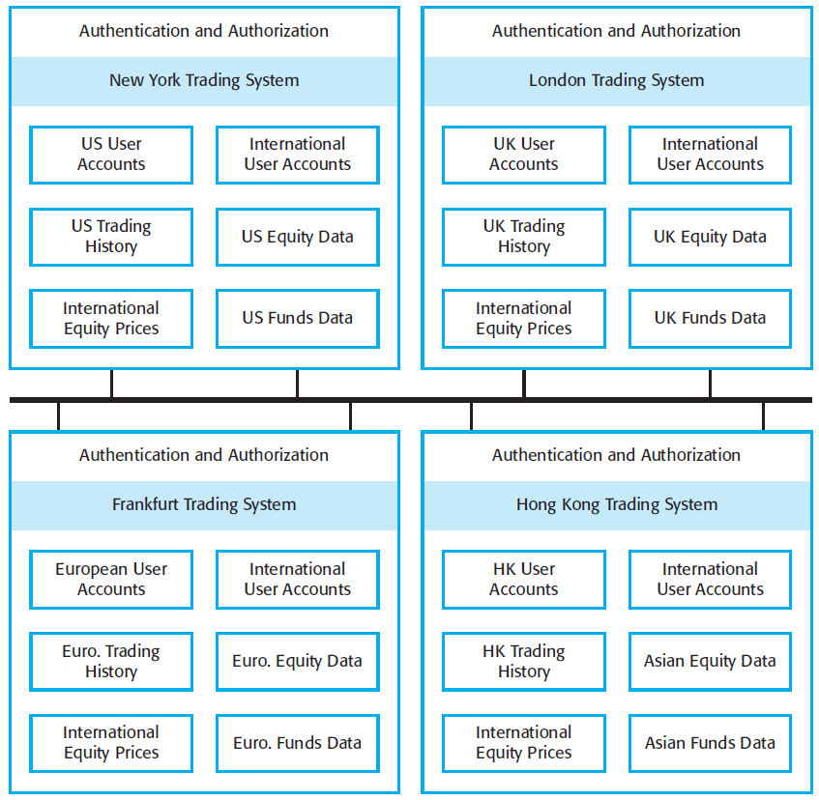
Projeto de arquitetura
Figura 5. Ativos distribuídos em um sistema de negociação de ações
Notes:
Os ativos do sistema podem ser distribuídos em varias plataformas diferentes, com mecanismos de proteção separados para cada um delas. Um ataque a um nó deixara apenas alguns ativos indisponíveis, fazendo com que ativos não afetados continuem operacionais. Os dados também podem ser replicados em todos os nós do sistema, de modo que a recuperação de ataques seja simplificada.
Atividade crítica de compra e venda de acões.

Slide 14
Diretrizes de projeto
Têm ampla aplicabilidade durante o projeto de soluções de proteção de sistemas. Elas encapsulam boas práticas de projetos para a engenharia de sistemas de proteção.
Dois usos principais:
Ajudam aumentar a consciência para as questões de proteção em uma equipe de engenharia de software.
Podem ser usadas como checklist de revisão no processo de avaliação do sistema.
Notes:
Problema com processos ágeis.
Dar exemplo de checklist.

Slide 15
Diretrizes de proteção
1. Basear as decisões de proteção em uma política explícita de proteção
Uma política de proteção define o “quê” de proteção, ao invés de “como”. Estabelece um framework para a tomada e avaliação de decisões de projeto.
2. Evitar um único ponto de falha
Nunca confie em um único mecanismo de garantia de proteção, sempre utilize várias técnicas diferentes. (Defesa em profundidade)
Notes:
1: Política de proteção de um hospital.
Uma organização sem uma política explícita de proteção.
2: Autenticação com senha e resposta secreta.
Manter um log executável.

Slide 16
Diretrizes de proteção
3. Falhar de maneira protegida
Sistemas críticos de proteção sempre devem ser do tipo falha-protegida (fail-secure), ou seja, uma falha não deve implicar em instabilidade de acesso dos dados.
Procedimento de contingência não devem ser usados.
4. Equilibrar a proteção e a usabilidade
A medida que um sistema incorpora recursos de proteção, é inevitável que ele se torne menos usável.
Notes:
3: Em outras palavras uma falha no sistema não deve significar que um invasor terá acesso a dados aos quais ele não deveria ter acesso.
Procedimento de contingência geralmente são menos protegidos que o sistema em si.
4: Forçar o usuário a alterar as senhas fortes em curtos espaços de tempo (Possibilidade de invasor interno)
Isso pode fazer com que um sistema não seja aceito por seus usuários.

Slide 17
Diretrizes de proteção
5. Registrar ações do usuário
Manter um registro de ações dos usuários, o qual deve, pelo menos, armazenar quem fez o que, os ativos usados, a hora e a data da ação.
6. Usar redundância e diversidade para reduzir os riscos
Tem como principal benefício garantir que uma vulnerabilidade de plataforma ou tecnologia não afete todas as versões e consequentemente os usuários.
Notes:
5: Intimida ataques internos.
Este meio não é integralmente infalível, uma vez que um invasor pode invadir o servidor e alterar o log, portanto deve-se levar em conta as outras diretrizes.
6: Redundância – Versões de software ou dados.
Diversidade – Aceitação de multiplas plataformas.
Ex: Ataques baseados em vulnerabilidade de SO.

Slide 18
Diretrizes de proteção
7. Validar todas as entradas
Prevenir o sistema contra ataques baseados em entradas, como por exemplo, “envenenamento de SQL”, overflow de buffer (worm Code Red).
8. Compartimentar seus ativos
Nunca fornecer acesso “tudo-ou-nada”. Somente informações solicitadas e permitidas devem ser enviadas ao usuário.
Notes:
Tratamento em nível de aplicação: Prepared Statement (Java)
Code Red - 2001 O Code Red era um worm que foi liberado em servidores de rede em 13 de julho. Era um bug particularmente perigoso por causa do seu alvo: servidores rodando Microsoft's Internet Information Server (IIS). O worm explorava uma vulnerabilidade no sistema operacional do IIS. Também conhecido como Bady, o Code Red foi criado para causar o máximo de danos. Na infecção, sites controlados por um servidor atacado exibiriam a mensagem "HELLO! Welcome to http://www.worm.com! Hacked By Chinese!". PCs controlados pelo vírus dirigiram ataques a determinados endereços IP, incluindo a Casa Branca. Em menos de uma semana, o vírus infectou quase 400 mil servidores pelo mundo. As estimativas dão conta de um milhão de computadores infectados, e danos de US$ 2,6 bilhões.

Slide 19
Diretrizes de proteção
9. Projetar para implantação
Incluir recursos para simplificar a implantação no ambiente do cliente, verificando continuamente possíveis erros e omissões.
10. Projetar para recuperabilidade
Pensar em ações de recuperação contra possíveis falhas, restaurando o sistema para um estado operacional protegido.
Notes:
10: Login e senha de acesso obtida por um invasor.

Slide 20
Projetar para implantação
Figura 6. Implantação de um sistema

Slide 21
Suporte de implantação
Incluir suporte para visualização e análise de configuração
Sempre incluir, em um sistema recursos que permitam aos administradores ou usuários autorizados examinarem a configuração atual do sistema.
Minimizar privilégios default
Projetar softwares em que a configuração default de um sistema forneçam privilégios essenciais mínimos. Isso diminui a chance de intrusos e usuários inexperientes causarem danos.

Slide 22
Suporte de implantação
Localizar definições de configuração
Ao projetar um suporte de configuração, você deve garantir que, em uma configuração, tudo o que afeta a mesma parte de um sistema seja configurado no mesmo lugar.
Fornecer maneiras fáceis de corrigir vulnerabilidades de proteção
Incluir mecanismos simples para atualizar o sistema a fim de corrigir vulnerabilidades de proteção descobertas.
Notes:
Disponibilizar de forma intuitiva opções de configuração.
Garantir que os usuários não ignorem o mecanismo de atualização.

Slide 23
Sobrevivência de sistema
A capacidade de sobrevivência ou resistência (WESTMARK,2004) é uma propriedade emergente de um sistema como um todo, e não uma propriedade de componentes individuais.
Reflete sua capacidade de continuar a fornecer serviços de negócios essenciais ou de missão crítica para os usuários.

Slide 24
Sobrevivência de sistema
Ellison et al. (2002) desenvolveram um método de análise chamado Análise de Sobrevivência de Sistemas (ASS), que depende de três estratégias complementares:
Resistência
Ex. Usar certificados digitais para autenticar usuário
Reconhecimento
Ex. Checksums para verificar a integridade
Recuperação
Implementações da mesma funcionalidade

Slide 25
Sobrevivência de sistema
A ASS é um processo de quatro estágios que analisa os requisitos e a arquitetura do sistema:
Compreensão do sistema
revisa metas
Identificação de serviços críticos
serviços que sempre devem ser mantidos
Simulação de ataques
possíveis ataques são identificados
Análise de sobrevivência
identifica componentes essenciais e que podem ser comprometidos com ataques

Slide 26
Sobrevivência de sistema
Existem vários tipos de ataque ao sistema. No contexto de um programa de negociação de ações temos:
Um usuário mal intencionado sente raiva de um usuário autorizado de um sistema e consegue acesso ao sistema usando as credenciais desse usuário.
Um usuário não autorizado corrompe o banco de dados de transações, obtendo permissão para emitir diretamente comandos SQL.
A tabela a seguir mostra estratégias de resistência.

Slide 27
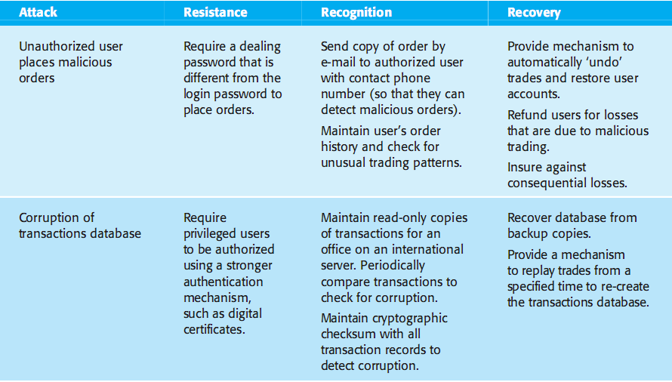
Sobrevivência de sistema
Tabela 1. Análise de sobrevivência em um sistema de negociação de ações

Slide 28
Sobrevivência de Sistema
Possui alto custo de ampliação.
Em casos de pouco ataque, empresas são relutantes em fazer investimento.
É melhor comprar boas fechaduras e um alarme antes de sua casa ser assaltada e não após um ataque bem-sucedido.
Conclusão: é melhor investir em capacidade de sobrevivência.

